Slide 1
Реализация воспитательной работы в ДОУ с семьёй
МДОУ «Детский сад №1» г. Торопца
Подготовила:
Осипова С. Н.,
воспитатель МДОУ «Детский сад №1»
г. Торопец, 2015

Slide 2
Анализируя формы работы с родителями, можно условно сформулировать 4 основных направления работы в условиях реализации ФГОС ДО:
Познавательное
Информационно – аналитическое
Наглядно – информационное
Досуговое

Slide 3
Познавательное направление
Цель: направлено на ознакомление родителей с возрастными и психологическими особенностями детей дошкольного возраста, формирование у родителей практических навыков воспитания детей.
Общие, групповые собрания
Консультации и индивидуальные беседы
Выставки детских работ, поделок
Участие родителей в подготовке праздников
Совместные экскурсии
Открытые НОД
Совместное создание предметно – развивающей среды
Семейные проекты

Slide 4
Консультации для родителей
«Адаптация к ДОУ: как её пережить менее болезненно».
«Капризы и упрямство».
«Развитие мелкой моторики рук у детей, игры, упражнения».
«Поиграй со мною мама».
«Как победить застенчивость».
«Почему малышу трудно со сверстниками».
«Осторожно, весна».
«Стоит ли делать трагедию из того, что ребенок плохо ест».
«Детские секреты».

Slide 5
Родительские собрания
«Роль игры в развитии детей дошкольного возраста» (круглый стол).
«Развитие речи» (лекция – беседа).
«Воспитание у детей младшего возраста самостоятельности в самообслуживании» ( дискуссия).

Slide 6
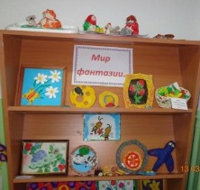
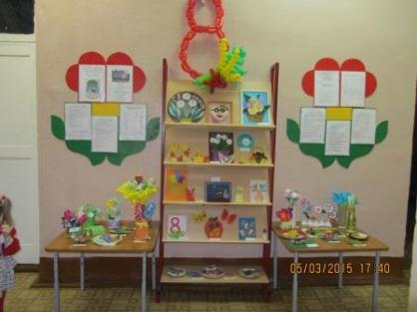
Выставки

Slide 7
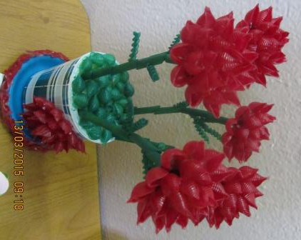

Slide 8
Информационно- аналитическое направление
Цель: направлено на выявление интересов, потребностей, запросов родителей, уровня их педагогической грамотности, установление эмоционального контакта между воспитателями, родителями и детьми.
По данному направлению можно проводить:
Анкетирование.

Slide 9
Наглядно – информационное направление
Цель: дает возможность донести до родителей любую информацию в доступной форме, напоминает тактично о родительских обязанностях и отвесности.
Родительский уголок
Нормативные документы
Объявления и реклама
Продуктивная деятельность детей (рисунки, поделки)
Папки – передвижки
Фотовыставки «Труд детей на участке»
Выпуск газет «Наши семьи».

Slide 10
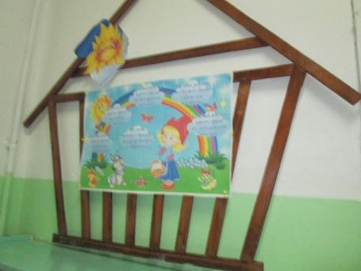
Родительский уголок

Slide 11
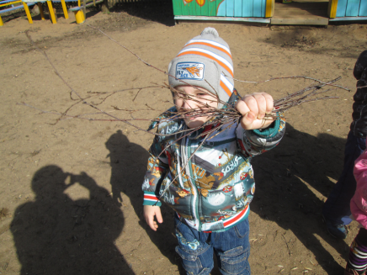
Труд детей на участке

Slide 12
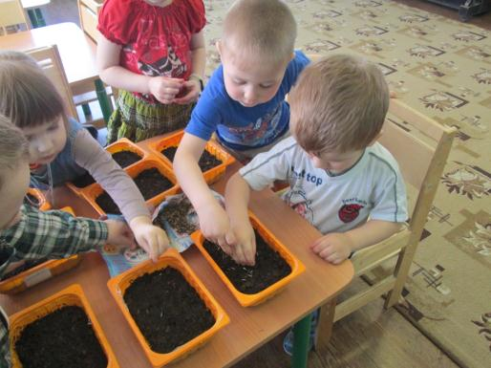
Труд в уголке природы

Slide 13
Досуговое направление
Цель: призвано устанавливать теплые доверительные отношения, эмоциональный контакт между воспитателями и родителями, между родителями и детьми.
Праздники
Развлечения
Знакомство с профессиями родителей
Празднование дней рождений
Выставка семейной коллекции
Дни добрых дел

Slide 14
«День семьи»

Slide 15
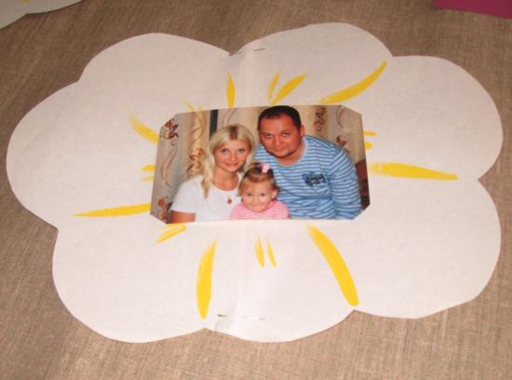
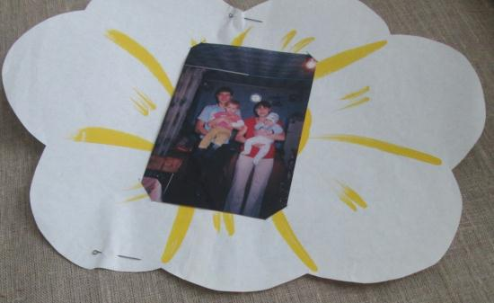

Slide 16
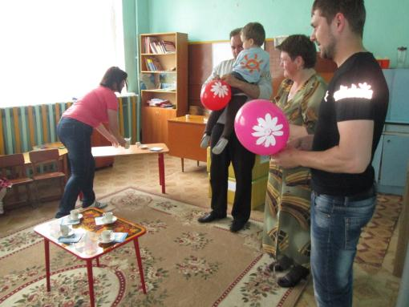

Slide 17
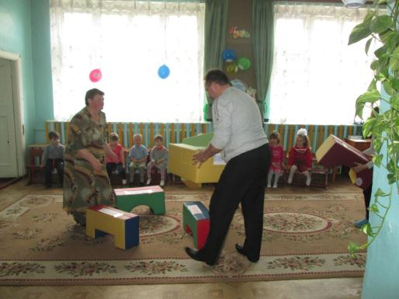

Slide 18
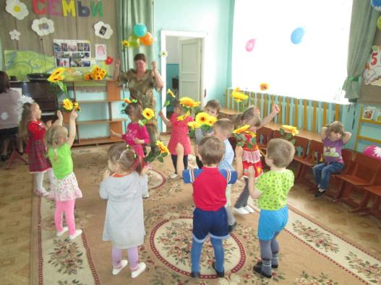

Slide 19
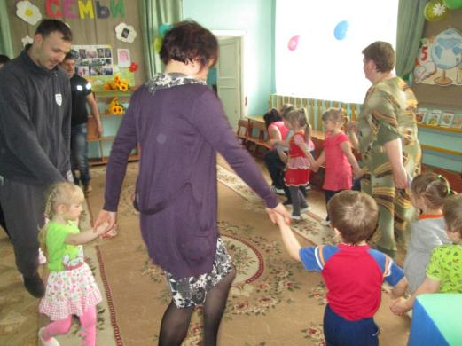

Slide 20
Спасибо за внимание!

